Slide 1
Воспитательная система «Рука об руку по тропинке здоровья»
Терехова ю.а.

Slide 2
Выбранная система охватывает весь педагогический процесс
Организованные занятия
Игры
Праздники
Развлечения
Свободная деятельность.

Slide 3
Цель:
Сформировать у дошкольников основы здорового образа жизни и добиться осознанного выполнения элементарных правил здоровьесбережения.

Slide 4
Задачи:
Оздоровительные:
охрана и укрепление здоровья детей;
закаливание;
развитие движений.
Воспитательные:
формирование нравственно-физических навыков;
формирование потребности в физическом совершенстве.
Образовательные:
формирование двигательных умений и навыков;
развитие физических качеств;
получение элементарных знаний о своем организме; роли физических упражнений в его жизнедеятельности, способах укрепления собственного здоровья. Глазырина Л.Д.

Slide 5
Группы средств:
физические упражнения;
физкультминутки и паузы;
эмоциональные разрядки;
гимнастика (оздоровительная после сна);
пальчиковая гимнастика, зрительная, дыхательная;
подвижные и спортивные игры;
самомассаж;
психогимнастика;
регулярные прогулки на свежем воздухе;
солнечные и воздушные ванны;
водные процедуры;
витаминотерапия;
закаливание

Slide 6
Пальчиковые игры
Систематические упражнения пальцев являются мощным средством повышения работоспособности головного мозга. Гимнастика для пальцев рук развивает мыслительную деятельность, память, внимание ребёнка.
В группе создана картотека стихов, сопровождающие упражнения, книги для развития мелкой моторики, различные предметы для выполнения упражнений. Широко используются пальчиковые игры без предметов в свободное время, на прогулках.

Slide 7
ЗРИТЕЛЬНАЯ ГИМНАСТИКА
Массаж глаз – проводится во время утренней гимнастики и на занятиях. Массаж помогает детям снять усталость, напряжение, улучшает обмен веществ в тканях глаза. Зрительная гимнастика – даёт возможность глазу справиться со значительной зрительной нагрузкой. Использовать можно на занятиях рисования, при рассматривания картин, при длительном наблюдении.
Зрительные ориентиры (пятна) – снимают утомление глаз и повышают двигательную активность в течение дня.
Красный – стимулирует детей в работе. Это сила внимания.
Оранжевый, жёлтый – соответствуют положительному рабочему настроению. Это тепло, оптимизм, радость.
Синий, голубой, зелёный – действуют успокаивающе. Это общение, надежда, вдохновение.
Все эти средства способствуют развитию психологической комфортности детей, которая обеспечивает их эмоциональное благополучие, снимают напряжение во время занятий, игр.

Slide 8
Гигиенические средства содействующие укреплению здоровья:
личная гигиена;
проветривание;
влажная уборка;
режим питания;
сон;
правильное мытьё рук;
обучение детей элементарным приёмам здорового образа жизни;
ограничение уровня учебной нагрузки во избежание утомления.
Все навыки, умения, привычки закрепляются и используются в работе с детьми в валеологических и экологических беседах, проектах.

Slide 9
Музыкотерапия
Один из методов, который укрепляет здоровье детей, доставляет детям удовольствие. Музыка способствует развитию творчества, фантазии. Мелодия действует особенно эффективно на наших гиперактивных детей, повышает интерес к окружающему миру, способствует развитию культуры ребёнка. Используем мелодии на занятиях, перед сном, в играх. Ребёнка успокаивает ласковое обращение, монотонность пения. Звуки флейты расслабляют детей, звуки “шелеста листьев”, “шума моря” и других природных явлений заставляют детей вслушиваться в звуки природы и погружаться в них.

Slide 10
Сотрудничество с родителями
В целях сотрудничества с родителями по формированию здорового образа жизни у детей нами разработана система мероприятий, к которым относятся:
родительские собрания
консультации
спортивные праздники
праздники здоровья
дни открытых дверей
папки-передвижки
беседы

Slide 11
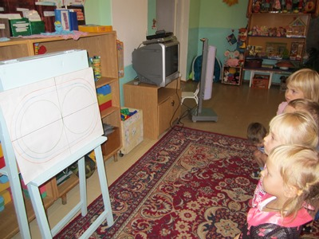
Пальчиковые игры, гимнастика для глаз

Slide 12
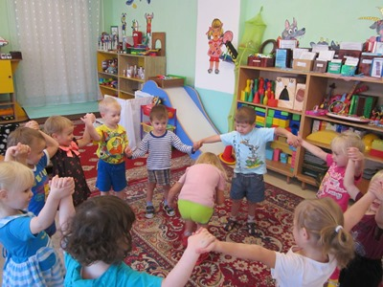
подвижные игры

Slide 13
Эмоциональная разрядка, дыхательная гимнастика

Slide 14
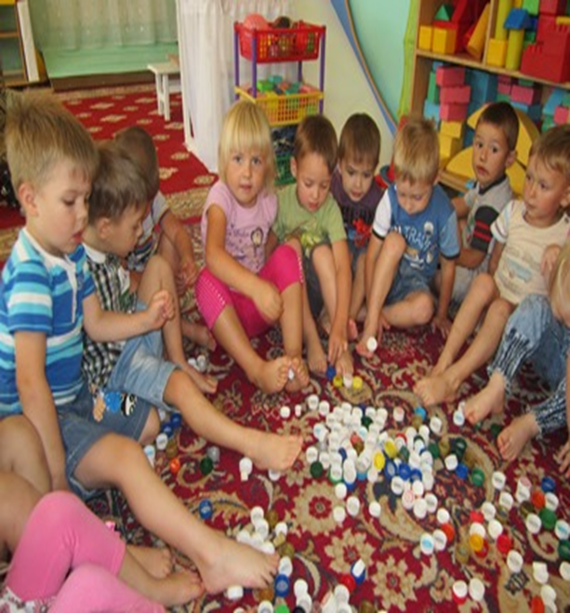
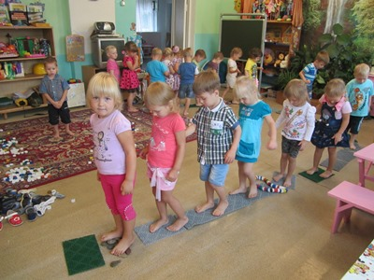
Закаливание, профилактика плоскостопия

Slide 15
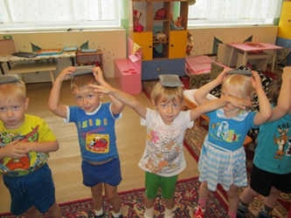
Упражнения для осанки

Slide 16
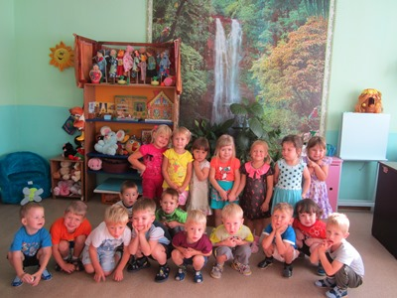
Все эти приёмы позволяют нам постепенно стабилизировать здоровье детей, снизить заболеваемость, приобщить к здоровому образу жизни.
У родителей и у нас одна цель – воспитывать здоровых детей.

